Slide 1

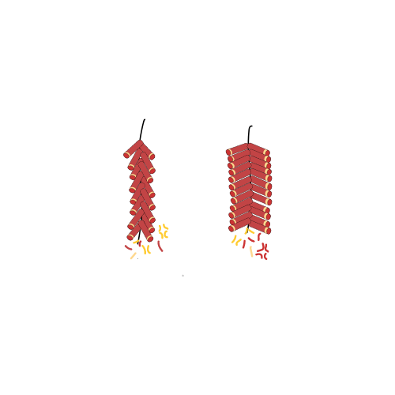
SẢN XUẤT PHÁO
BÀI GIẢNG HUẤN LUYỆN AN TOÀN LAO ĐỘNG
BẢN QUYỀN THUỘC AN TOÀN NAM VIỆT

Slide 2
Một số vụ tai nạn trong nhà máy sản xuất pháo
Trong ngành sản xuất pháo, mặc dù mang lại niềm vui và sôi động trong các dịp lễ, nhưng đằng sau sự lung linh của bức pháp pháo là một thực tế đau lòng về những vụ tai nạn lao động đôi khi xảy ra trong nhà máy sản xuất:
  Vụ Nổ Hóa Chất Gây Thương Tích Nặng
  Thiếu An Toàn Trong Quá Trình Lắp Ráp Pháo
  Lỗi Kỹ Thuật Trong Quá Trình Sản Xuất
  Không Tuân Thủ Quy Tắc An Toàn

Slide 3
Tóm tắt bài học
1. An toàn vệ sinh lao động đối với nhân viên vận hành máy trộn hỗn hợp hóa chất như nitrat kali, nitrat bari, và các chất liệu khác để chuẩn bị sản xuất pháo hoa
2. An toàn vệ sinh lao động đối với nhân viên vận hành sản xuất ống chứa hỗn hợp hóa chất pháo hoa
3. An toàn vệ sinh lao động đối với nhân viên vận hành máy lắp ráp hỗn hợp hóa chất vào ống chứa để tạo thành pháo hoàn chỉnh
4. An toàn vệ sinh lao động đối với nhân viên gắn thiết bị điều khiển khai hỏa pháo hoa
5. An toàn vệ sinh lao động đối với nhân viên kiểm tra chất lượng pháo hoa thành phẩm

Slide 4
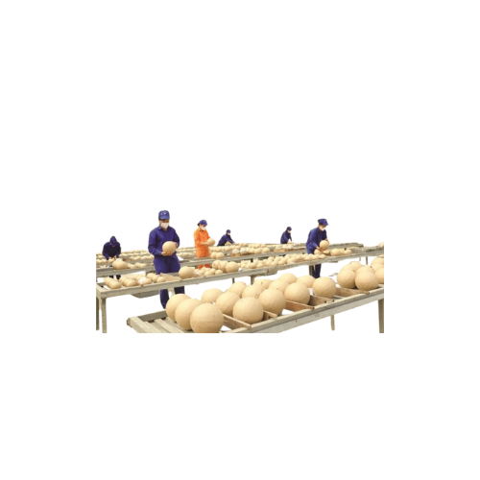
Vận hành máy trộn hỗn hợp hóa chất như nitrat kali, nitrat bari, và các chất liệu khác
1. Đặc điểm công việc vận hành máy trộn hỗn hợp hóa chất như nitrat kali, nitrat bari, và các chất liệu khác để chuẩn bị sản xuất pháo hoa
Đặc điểm công việc vận hành máy trộn hỗn hợp hóa chất trong quá trình chuẩn bị sản xuất pháo hoa là một quá trình phức tạp và yêu cầu sự chuyên nghiệp.
Các chất liệu như nitrat kali, nitrat bari cùng với các thành phần khác đóng vai trò quan trọng trong việc tạo ra hiệu ứng màu sắc và ánh sáng độc đáo của pháo hoa. Trong quá trình này, những đặc điểm sau đây cần được xem xét và kiểm soát một cách chặt chẽ.

Slide 5
Vận hành máy trộn hỗn hợp hóa chất như nitrat kali, nitrat bari, và các chất liệu khác
2. Các dạng tai nạn trong quá trình vận hành máy trộn hỗn hợp hóa chất như nitrat kali, nitrat bari, và các chất liệu khác để chuẩn bị sản xuất pháo hoa
Trong quá trình vận hành máy trộn hỗn hợp hóa chất để chuẩn bị sản xuất pháo hoa, có nhiều rủi ro về tai nạn mà nhân viên cần phải chú ý.
Mặc dù các biện pháp an toàn thường được áp dụng, nhưng không tránh khỏi một số tình huống không mong muốn.

Slide 6
Vận hành máy trộn hỗn hợp hóa chất như nitrat kali, nitrat bari, và các chất liệu khác
3. Nguyên nhân gây ra tai nạn khi vận hành máy trộn hỗn hợp hóa chất như nitrat kali, nitrat bari, và các chất liệu khác để chuẩn bị sản xuất pháo hoa
Các tai nạn trong quá trình vận hành máy trộn hỗn hợp hóa chất cho sản xuất pháo hoa thường do nhiều nguyên nhân khác nhau.
Một trong những nguyên nhân chính là sai sót trong quá trình đo lường và kết hợp chất liệu. Sự thiếu chính xác trong tỉ lệ có thể dẫn đến hiệu ứng không mong muốn, tăng nguy cơ phản ứng không kiểm soát.

Slide 7
Vận hành máy trộn hỗn hợp hóa chất như nitrat kali, nitrat bari, và các chất liệu khác
4. Biện pháp phòng tránh tai nạn khi vận hành máy trộn hỗn hợp hóa chất như nitrat kali, nitrat bari, và các chất liệu khác để chuẩn bị sản xuất pháo hoa
Để đảm bảo an toàn trong quá trình vận hành máy trộn hỗn hợp hóa chất cho sản xuất pháo hoa, các biện pháp phòng tránh và huấn luyện an toàn lao động là không thể thiếu.
Đầu tiên, việc đảm bảo nhân viên được huấn luyện kỹ thuật và hiểu biết đầy đủ về tính chất của chất liệu là quan trọng. Huấn luyện an toàn lao động giúp họ nhận biết và đối mặt với rủi ro một cách hiệu quả.

Slide 8
Vận hành máy trộn hỗn hợp hóa chất như nitrat kali, nitrat bari, và các chất liệu khác
5. Quy định an toàn lao động khi vận hành máy trộn hỗn hợp hóa chất như nitrat kali, nitrat bari, và các chất liệu khác để chuẩn bị sản xuất pháo hoa
Quy định an toàn lao động khi vận hành máy trộn hỗn hợp hóa chất để sản xuất pháo hoa đóng vai trò quan trọng trong bảo đảm sự an toàn và ổn định của quá trình. Nhân viên cần tuân thủ các quy tắc an toàn nhất định để giảm nguy cơ tai nạn.
Đầu tiên, việc đảm bảo rằng mọi nhân viên được huấn luyện đầy đủ về an toàn lao động là quan trọng.

Slide 9
Vận hành máy trộn hỗn hợp hóa chất như nitrat kali, nitrat bari, và các chất liệu khác
6. Xử lý tình huống tai nạn khẩn cấp khi vận hành máy trộn hỗn hợp hóa chất như nitrat kali, nitrat bari, và các chất liệu khác để chuẩn bị sản xuất pháo hoa
Xử lý tình huống tai nạn khẩn cấp trong quá trình vận hành máy trộn hỗn hợp hóa chất cho sản xuất pháo hoa đòi hỏi sự nhanh nhạy và kỹ năng an toàn cao.
Trong trường hợp có sự cố, việc ngừng máy ngay lập tức và thông báo cho toàn bộ nhân viên là ưu tiên hàng đầu.

Slide 10
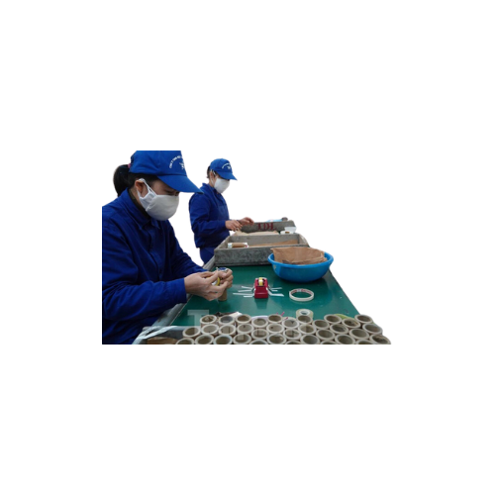
Vận hành sản xuất ống chứa hỗn hợp hóa chất pháo hoa
1. Đặc điểm công việc vận hành sản xuất ống chứa hỗn hợp hóa chất pháo hoa :
Trong quá trình vận hành sản xuất ống chứa hỗn hợp hóa chất pháo hoa, công việc đòi hỏi sự chuyên sâu và cẩn thận.
Người vận hành phải có kiến thức chuyên sâu về cả hóa học và kỹ thuật sản xuất. Công đoạn này thường bao gồm việc đo lường chính xác các thành phần hóa chất, đảm bảo tỷ lệ đúng để đạt được hiệu suất và an toàn tối ưu.

Slide 11
Vận hành sản xuất ống chứa hỗn hợp hóa chất pháo hoa
2. Các dạng tai nạn trong quá trình vận hành sản xuất ống chứa hỗn hợp hóa chất pháo hoa:
Trong quá trình vận hành sản xuất ống chứa hỗn hợp hóa chất pháo hoa, có nhiều loại tai nạn có thể xảy ra, đặt ra thách thức lớn cho những người làm việc trong lĩnh vực này.
Một số nguy cơ phổ biến bao gồm sự rò rỉ hóa chất, nổ hộp chứa do áp suất cao, và tai nạn do xung đột giữa các chất hóa học khác nhau.

Slide 12
Vận hành sản xuất ống chứa hỗn hợp hóa chất pháo hoa
3. Nguyên nhân gây ra tai nạn khi vận hành sản xuất ống chứa hỗn hợp hóa chất pháo hoa:
Nguyên nhân gây ra tai nạn trong quá trình vận hành sản xuất ống chứa hỗn hợp hóa chất pháo hoa có thể bắt nguồn từ nhiều yếu tố khác nhau.
Một trong những nguyên nhân chính là sự thiếu sót trong quản lý an toàn lao động, khi nhân viên không tuân thủ đúng các quy tắc và quy trình an toàn. Điều này có thể dẫn đến việc sử dụng thiết bị bảo hộ không đúng cách hoặc bỏ qua các biện pháp phòng ngừa tai nạn.

Slide 13
Vận hành sản xuất ống chứa hỗn hợp hóa chất pháo hoa
4. Biện pháp phòng tránh tai nạn khi vận hành sản xuất ống chứa hỗn hợp hóa chất pháo hoa:
Để giảm thiểu nguy cơ tai nạn trong quá trình vận hành sản xuất ống chứa hỗn hợp hóa chất pháo hoa, việc áp dụng biện pháp phòng tránh là không thể thiếu.
Quan trắc môi trường lao động đóng vai trò quan trọng trong việc đảm bảo an toàn cho nhân viên và môi trường làm việc.

Slide 14
Vận hành sản xuất ống chứa hỗn hợp hóa chất pháo hoa
5. Quy định an toàn lao động khi vận hành sản xuất ống chứa hỗn hợp hóa chất pháo hoa:
Quy định an toàn lao động khi vận hành sản xuất ống chứa hỗn hợp hóa chất pháo hoa đóng vai trò quan trọng trong bảo vệ sức khỏe và tính mạng của nhân viên. Những quy định này đòi hỏi nhân viên phải tuân thủ một loạt các biện pháp an toàn chặt chẽ.
Đầu tiên là việc sử dụng thiết bị bảo hộ cá nhân, bao gồm mũ bảo hiểm, áo chống hóa chất, và kính bảo hộ để giảm thiểu nguy cơ tiếp xúc trực tiếp với các chất độc hại.

Slide 15
Vận hành sản xuất ống chứa hỗn hợp hóa chất pháo hoa
6. Xử lý tình huống tai nạn khẩn cấp khi vận hành sản xuất ống chứa hỗn hợp hóa chất pháo hoa:
Xử lý tình huống tai nạn khẩn cấp trong quá trình vận hành sản xuất ống chứa hỗn hợp hóa chất pháo hoa đòi hỏi sự nhanh nhạy và chuyên nghiệp.
Trong trường hợp xảy ra tai nạn, nhân viên phải ngay lập tức thông báo cho đội ngũ quản lý và các bộ phận an toàn. Việc này cần được thực hiện theo quy trình và kịp thời để giảm thiểu hậu quả tiêu cực.

Slide 16
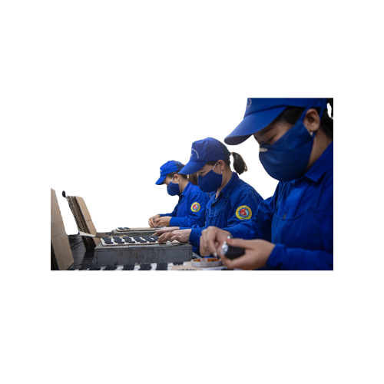
Vận hành máy lắp ráp hỗn hợp hóa chất vào ống chứa để tạo thành pháo hoàn chỉnh
1. Đặc điểm công việc vận hành máy lắp ráp hỗn hợp hóa chất vào ống chứa để tạo thành pháo hoàn chỉnh
Trong quá trình vận hành máy lắp ráp hỗn hợp hóa chất vào ống chứa để tạo thành pháo, các chuyên viên phải thực hiện nhiều công đoạn quan trọng.
Đầu tiên, họ cần kiểm tra và đảm bảo rằng nguyên vật liệu được sử dụng đáp ứng chất lượng và độ an toàn yêu cầu. Sau đó, máy móc và thiết bị cần được chuẩn bị và kiểm tra kỹ lưỡng trước khi bắt đầu quá trình lắp ráp.

Slide 17
Vận hành máy lắp ráp hỗn hợp hóa chất vào ống chứa để tạo thành pháo hoàn chỉnh
2. Các dạng tai nạn trong quá trình vận hành máy lắp ráp hỗn hợp hóa chất vào ống chứa để tạo thành pháo hoàn chỉnh
Trong quá trình vận hành máy lắp ráp hỗn hợp hóa chất để tạo pháo, có nhiều rủi ro tai nạn cần được chú ý.
Một số tai nạn phổ biến bao gồm rò rỉ hóa chất do ống chứa bị hỏng hoặc kỹ thuật không đúng. Sự chú ý không đủ đến các thông số như áp suất và nhiệt độ có thể dẫn đến sự cố về an toàn.

Slide 18
Vận hành máy lắp ráp hỗn hợp hóa chất vào ống chứa để tạo thành pháo hoàn chỉnh
3. Nguyên nhân gây ra tai nạn khi vận hành máy lắp ráp hỗn hợp hóa chất vào ống chứa để tạo thành pháo hoàn chỉnh
Có nhiều nguyên nhân gây ra tai nạn trong quá trình vận hành máy lắp ráp hỗn hợp hóa chất tạo pháo.
Một trong những nguyên nhân quan trọng là sự thiếu chú ý đến an toàn, có thể do nhân viên không tuân thủ đầy đủ các quy tắc và quy trình an toàn. Việc không đảm bảo đầy đủ kiến thức về tính chất hóa học và kỹ thuật vận hành cũng có thể dẫn đến các sự cố.

Slide 19
Vận hành máy lắp ráp hỗn hợp hóa chất vào ống chứa để tạo thành pháo hoàn chỉnh
4. Biện pháp phòng tránh tai nạn khi vận hành máy lắp ráp hỗn hợp hóa chất vào ống chứa để tạo thành pháo hoàn chỉnh
Để phòng tránh tai nạn trong quá trình vận hành máy lắp ráp hỗn hợp hóa chất tạo pháo, việc thực hiện các biện pháp an toàn là quan trọng.
Đầu tiên, nhân viên cần được đào tạo kỹ thuật và hiểu rõ về các quy tắc an toàn. Sử dụng đầy đủ thiết bị bảo vệ cá nhân như khẩu trang, kính bảo hộ và áo chống hóa chất là bước quan trọng để giảm nguy cơ tiếp xúc với các chất độc hại.

Slide 20
Vận hành máy lắp ráp hỗn hợp hóa chất vào ống chứa để tạo thành pháo hoàn chỉnh
5. Quy định an toàn lao động khi vận hành máy lắp ráp hỗn hợp hóa chất vào ống chứa để tạo thành pháo hoàn chỉnh
Quy định an toàn lao động khi vận hành máy lắp ráp hỗn hợp hóa chất để tạo pháo đóng vai trò quan trọng trong bảo vệ nhân viên và môi trường.
Các nhân viên cần được đào tạo về an toàn lao động, bao gồm việc sử dụng đúng thiết bị bảo vệ cá nhân và tuân thủ quy tắc an toàn.

Slide 21
Vận hành máy lắp ráp hỗn hợp hóa chất vào ống chứa để tạo thành pháo hoàn chỉnh
6. Xử lý tình huống tai nạn khẩn cấp khi vận hành máy lắp ráp hỗn hợp hóa chất vào ống chứa để tạo thành pháo hoàn chỉnh
Xử lý tình huống tai nạn khẩn cấp trong quá trình vận hành máy lắp ráp hỗn hợp hóa chất là quan trọng để giảm thiểu hậu quả nghiêm trọng.
Trong trường hợp sự cố, việc đào tạo nhân viên để phản ứng nhanh chóng là quan trọng. Họ cần biết cách sử dụng các thiết bị cứu thương và phải được hướng dẫn về kỹ thuật làm sạch cơ bản khi tiếp xúc với chất hóa học.

Slide 22
Gắn thiết bị điều khiển khai hỏa pháo hoa
1. Đặc điểm công việc gắn thiết bị điều khiển khai hỏa pháo hoa:
Đặc điểm công việc gắn thiết bị điều khiển khai hỏa pháo hoa đòi hỏi sự kỹ năng và kiến thức đặc biệt để đảm bảo sự an toàn và hiệu suất trong mỗi buổi trình diễn.
Các chuyên gia thiết bị này phải là những người hiểu rõ về cách làm việc của từng loại pháo hoa và làm thế nào chúng có thể tương tác một cách hài hòa.

Slide 23
Gắn thiết bị điều khiển khai hỏa pháo hoa
2. Các dạng tai nạn trong quá trình gắn thiết bị điều khiển khai hỏa pháo hoa:
Trong quá trình gắn thiết bị điều khiển khai hỏa, có nhiều rủi ro về tai nạn mà những chuyên gia thường xuyên phải đối mặt. Một trong những vấn đề chính là rủi ro nổ sớm, khi các thiết bị pháo hoa kích hoạt trước thời điểm dự kiến.
Điều này có thể gây nguy hiểm cho những người đang thực hiện công việc gắn đặt và thậm chí dẫn đến thương vong.

Slide 24
Gắn thiết bị điều khiển khai hỏa pháo hoa
3. Nguyên nhân gây ra tai nạn khi gắn thiết bị điều khiển khai hỏa pháo hoa:
Nguyên nhân gây ra tai nạn khi gắn thiết bị điều khiển khai hỏa có thể xuất phát từ một loạt các yếu tố khác nhau.
Trong nhiều trường hợp, việc thiếu sót trong quá trình lập kế hoạch và thực hiện công việc là nguồn gốc chính của sự cố. Sự đồng bộ hóa không đúng giữa các thiết bị hoặc lỗi trong hệ thống điều khiển có thể dẫn đến kích hoạt không mong muốn và tăng rủi ro nổ sớm.

Slide 25
Gắn thiết bị điều khiển khai hỏa pháo hoa
4. Biện pháp phòng tránh tai nạn khi gắn thiết bị điều khiển khai hỏa pháo hoa:
Để đảm bảo an toàn trong quá trình gắn thiết bị điều khiển khai hỏa, việc thực hiện các biện pháp phòng tránh là quan trọng. Trước hết, chuyên gia cần phải xác định và tuân thủ nghiêm ngặt các quy định an toàn và quy trình làm việc.
Điều này bao gồm việc đảm bảo rằng mọi người tham gia đều đã được đào tạo đầy đủ về an toàn và biết cách xử lý tình huống khẩn cấp.

Slide 26
Gắn thiết bị điều khiển khai hỏa pháo hoa
5. Quy định an toàn lao động khi gắn thiết bị điều khiển khai hỏa pháo hoa:
Quy định an toàn lao động là yếu tố quyết định để đảm bảo môi trường làm việc an toàn khi gắn thiết bị điều khiển khai hỏa. Tất cả nhân viên liên quan phải tuân thủ các quy tắc an toàn và đeo đồ bảo hộ cá nhân đầy đủ.
Việc đào tạo và làm rõ về các rủi ro cụ thể, cũng như quy trình sử dụng thiết bị, là quan trọng để giảm nguy cơ tai nạn.

Slide 27
Gắn thiết bị điều khiển khai hỏa pháo hoa
6. Xử lý tình huống tai nạn khẩn cấp khi gắn thiết bị điều khiển khai hỏa pháo hoa:
Xử lý tình huống tai nạn khẩn cấp là một phần quan trọng trong công việc gắn thiết bị điều khiển khai hỏa.
Khi xảy ra sự cố, sự nhanh nhẹn và phản ứng chính xác là quyết định giữa an toàn và nguy hiểm. Đầu tiên, mọi nhân viên phải biết cách sử dụng thiết bị an toàn và thực hiện các biện pháp cứu thương cơ bản.

Slide 28
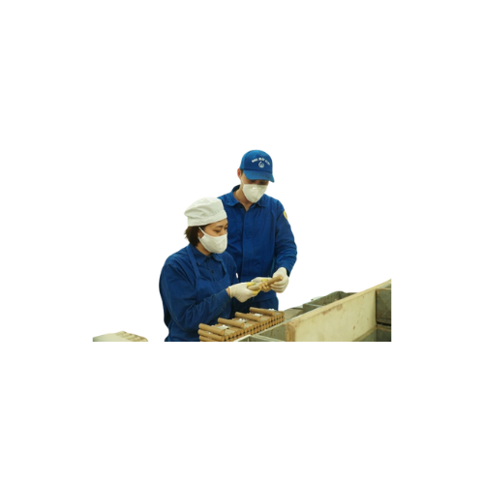
Kiểm tra chất lượng pháo hoa
1. Đặc điểm công việc kiểm tra chất lượng pháo hoa thành phẩm:
Trong quá trình kiểm tra chất lượng pháo hoa thành phẩm, các chuyên gia phải chú ý đến nhiều đặc điểm quan trọng để đảm bảo sự an toàn và hiệu suất của sản phẩm.
Một số yếu tố chính mà họ tập trung kiểm tra bao gồm cả khía cạnh kỹ thuật và an toàn.

Slide 29
Kiểm tra chất lượng pháo hoa
2. Các dạng tai nạn trong quá trình kiểm tra chất lượng pháo hoa thành phẩm:
Trong quá trình kiểm tra chất lượng pháo hoa, có một số loại tai nạn mà những người làm việc cần phải cảnh báo và tránh để đảm bảo an toàn tối đa.
Một trong những rủi ro phổ biến là tai nạn hóa chất, khi các chất liệu nổ có thể phát nổ sớm, gây thương tích và thậm chí làm hỏng toàn bộ sản phẩm. Điều này đặt ra yêu cầu cao về quá trình kiểm tra chất lượng của hóa chất được sử dụng trong pháo hoa.

Slide 30
Kiểm tra chất lượng pháo hoa
3. Nguyên nhân gây ra tai nạn khi kiểm tra chất lượng pháo hoa thành phẩm:
Nguyên nhân gây ra tai nạn trong quá trình kiểm tra chất lượng pháo hoa đôi khi xuất phát từ sự kết hợp của nhiều yếu tố.
Một trong những nguyên nhân chính là thiếu hiểu biết hoặc thiếu kinh nghiệm của nhân viên thực hiện kiểm tra. Việc này có thể dẫn đến sự đánh giá không chính xác về tình trạng an toàn và chất lượng của pháo hoa.

Slide 31
Kiểm tra chất lượng pháo hoa
4. Biện pháp phòng tránh tai nạn khi kiểm tra chất lượng pháo hoa thành phẩm:
Để đảm bảo an toàn trong quá trình kiểm tra chất lượng pháo hoa, có một số biện pháp phòng tránh quan trọng cần được thực hiện.
Đầu tiên, việc đảm bảo rằng những người thực hiện kiểm tra đều được đào tạo một cách kỹ lưỡng về quy trình an toàn và hiểu rõ về các yếu tố cơ bản của pháo hoa là quan trọng. Điều này giúp giảm nguy cơ sai sót và tai nạn do sự thiếu thông tin.

Slide 32
Kiểm tra chất lượng pháo hoa
5. Quy định an toàn lao động khi kiểm tra chất lượng pháo hoa thành phẩm:
Quy định an toàn lao động trong quá trình kiểm tra chất lượng pháo hoa là quan trọng để bảo vệ nhân viên và môi trường làm việc.
Đầu tiên, tất cả những người tham gia kiểm tra phải được trang bị đầy đủ trang thiết bị bảo hộ cá nhân, bao gồm mũ bảo hiểm, kính bảo hộ, áo phòng nổ và găng tay chống nổ để giảm nguy cơ chấn thương.

Slide 33
Kiểm tra chất lượng pháo hoa
6. Xử lý tình huống tai nạn khẩn cấp khi kiểm tra chất lượng pháo hoa thành phẩm:
Xử lý tình huống tai nạn khẩn cấp là một phần quan trọng của quy trình kiểm tra chất lượng pháo hoa để đảm bảo an toàn tối đa.
Trong trường hợp xảy ra tai nạn, nhân viên cần ngay lập tức kích động hệ thống báo động và gọi cấp cứu. Việc này đòi hỏi sự nhanh nhẹn và hiệu quả để giảm thiểu thiệt hại và đảm bảo sự an toàn cho tất cả mọi người trong khu vực làm việc.

Slide 34
Cảm ơn các bạn đã theo dõi
Mọi thắc mắc về bài giảng xin liên hệ với chúng tôi theo thông tin bên dưới:
CÔNG TY TNHH HUẤN LUYỆN AN TOÀN VÀ QUAN TRẮC MÔI TRƯỜNG NAM VIỆT (AN TOÀN NAM VIỆT)
Địa chỉ: Lầu 2, số 655 Đường Điện Biên Phủ, Phường 25, Quận Bình Thạnh, Thành phố Hồ Chí Minh, Việt Nam
Hotline 0908.111.791
Website https://antoannamviet.com/
Email: Lienhe@antoannamviet.com

